Slide 1
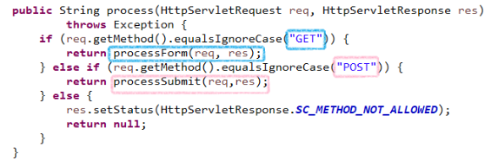

주요 소스 [Code Review]
게시글 삭제
DeleteArticleHandler.java
Java, jsp, sql
Here : Core Source(Text or Image) Insert
게시글 읽기 폼에서 게시글 삭제 버튼 클릭한 경우
게시글 삭제 폼에서 비밀번호 입력 후
삭제하기 버튼 클릭한 경우
게시글 읽기 폼에서 게시글 삭제 버튼 클릭한 경우
게시글 삭제 폼을 보여준다.
게시글 삭제 폼에서 맞는 비밀번호가 입력되었다면,
삭제 성공 폼을 보여준다.

Slide 2
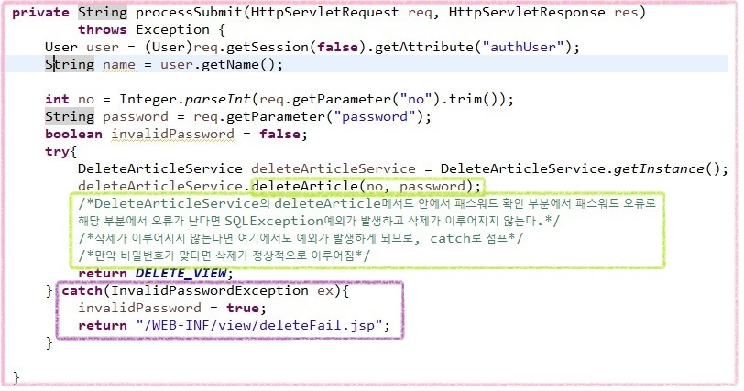
주요 소스 [Code Review]
게시글 삭제
DeleteArticleHandler.java
Java, jsp, sql
Here : Core Source(Text or Image) Insert
deleteArticle메서드로 비밀번호를 확인한 후,
일치하는 비밀번호라면 해당 게시글을 삭제한다.
deleteArticle메서드 호출 시, 비밀번호가
불일치 했다면 예외 발생, 삭제 불가
➡ 이런 경우, 지금의 메서드에선, 삭제 불가
메시지 폼을 사용자에게 보여준다.

Slide 3
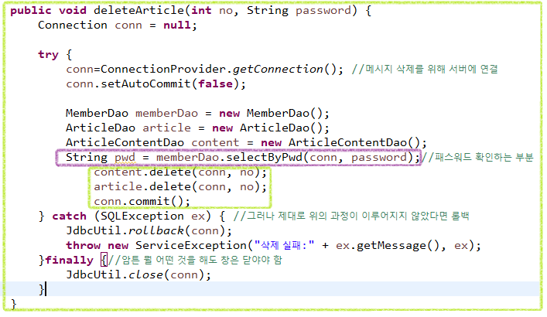
주요 소스 [Code Review]
게시글 삭제
DeleteArticleService.java
Java, jsp, sql
Here : Core Source(Text or Image) Insert
사용자가 입력한 비밀번호가 실제 DB에 존재하는지 확인
➡만약 없다면 예외 발생
비밀번호가 일치한다면, 사용자가 삭제하고자
하는 게시판의 글 번호를 이용해 목록에서 삭제

Slide 4

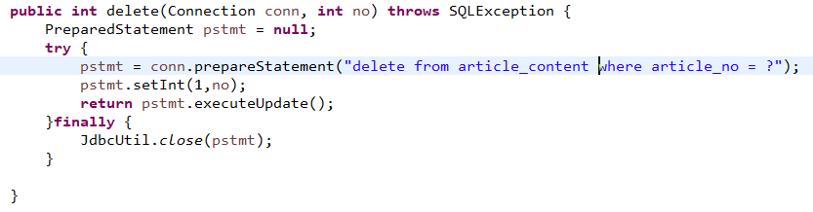
주요 소스 [Code Review]
게시글 삭제
ArticleContentDao.java & ArticleDao.java
Java, jsp, sql
Here : Core Source(Text or Image) Insert
해당 메서드를 ArticleContentDao와 ArticleDao클래스에 각기 넣어줌으로써,
사용자가 삭제하고자 하는 게시글을 articl과 article_content 테이블에서 모두
삭제하도록 한다.

Slide 5
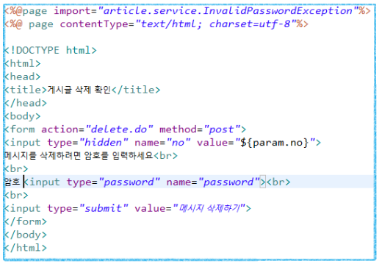
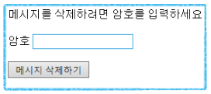
주요 소스 [Code Review]
게시글 삭제
ConfirmDeletion.jsp
Java, jsp, sql
결과 화면을 위한 jsp파일
게시글 읽기 폼에서 게시글 삭제 버튼 클릭한 경우

Slide 6
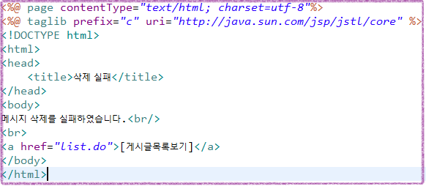

주요 소스 [Code Review]
게시글 삭제
deleteFail.jsp
Java, jsp, sql
결과 화면을 위한 jsp파일

Slide 7
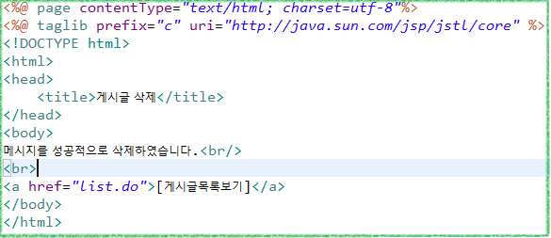

주요 소스 [Code Review]
게시글 삭제
deleteFail.jsp
Java, jsp, sql
결과 화면을 위한 jsp파일
사용자가 입력한 비밀번호가 일치하는 경우 정상적인 메시지 삭제 성공 메시지 보여줌

